Slide 1

YAŞAR DOĞU
SPOR BİLİMLERİ FAKÜLTESİ
ANTRENÖRLÜK EĞİTİMİ

Slide 2

Ayak iç üst vuruş tekniği
Hafta-5

Slide 3
Ayak İç Üstü Vuruş
Teknik Uygulama
Destek bacağı yaklaşık ayak genişliğinde topun yanına getirilir.
Destek bacağının ayak ucu vuruş yönünü gösterir.
Vuruş bacağının dizi hafif bükülü bir konumda kalçadan savrularak, çok çabuk bir biçimde topun önüne doğru getirilir.
Vuruş bacağının ayağı bu sırada gergindir.
Vuruş bacağı topa doğru vuruş yönünde salınır.
Topun ortasına iç üstü ayak vuruşu ile vurulur.
Vuruş sonrasında üst gövde topun üzerine doğru destek bacağının üzerinden öne doğru getirilir.

Slide 4
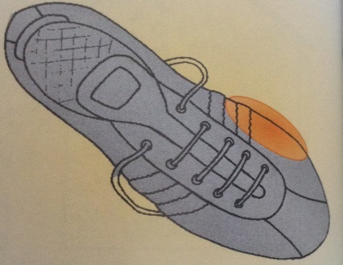
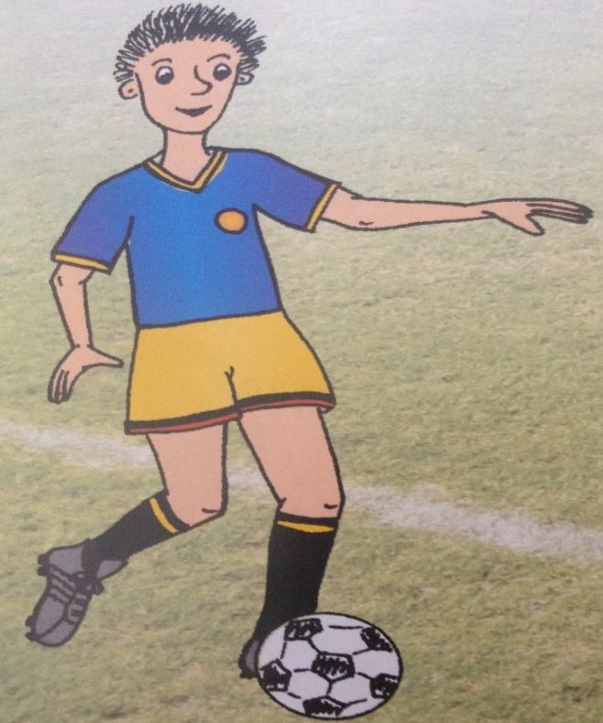
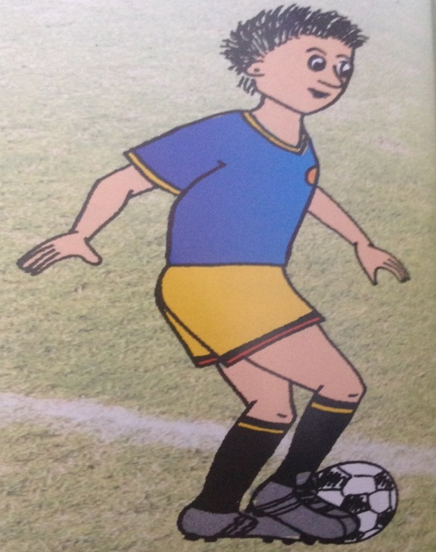
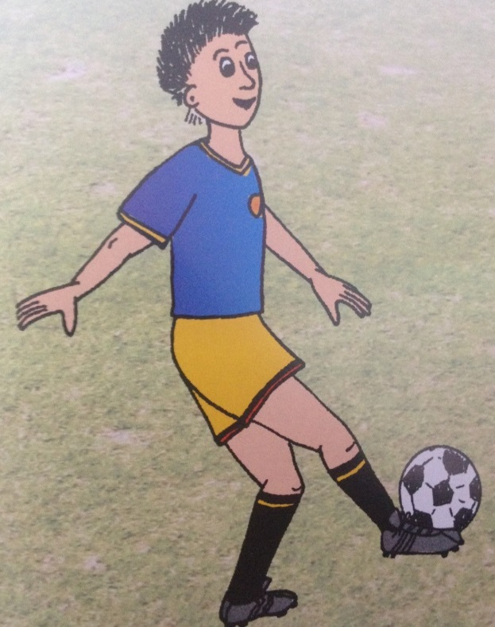
Ayak İç Üst Vuruş Uygulama
Vuruş bölgesi

